Slide 1
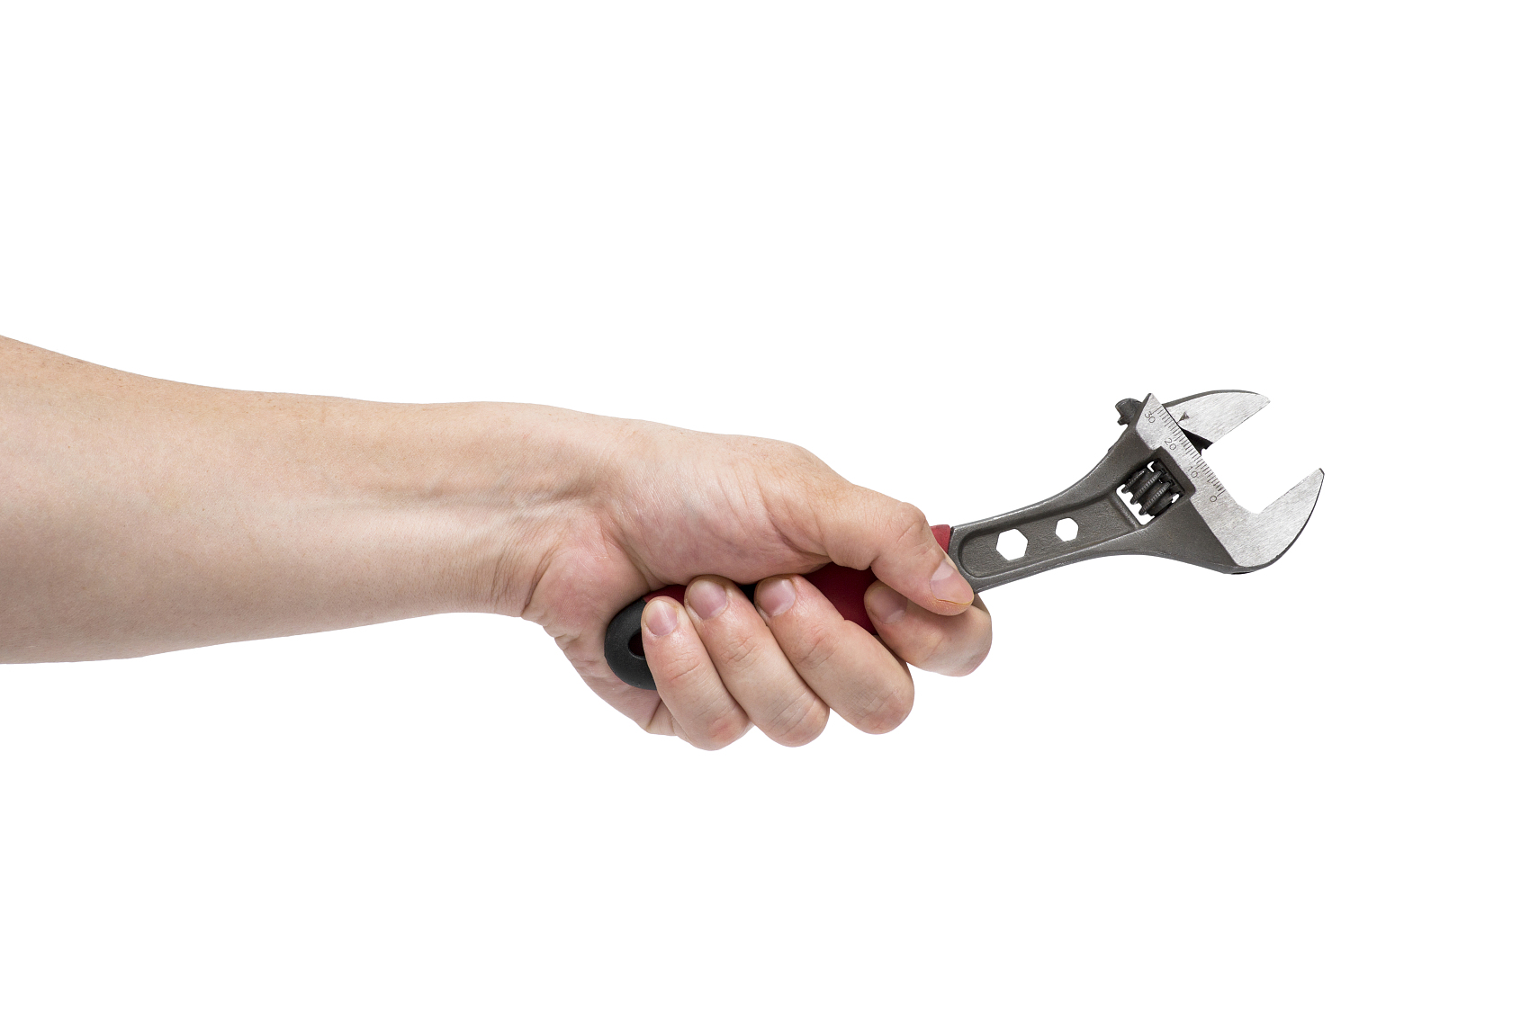
手动工具、电动工具使用与安全
博富特咨询
全面
专业
实用

Slide 2



关于博富特
博富特培训已拥有专业且强大的培训师团队-旗下培训师都拥有丰富的国际大公司生产一线及管理岗位工作经验，接受过系统的培训师培训、训练及能力评估，能够开发并讲授从高层管理到基层安全技术、技能培训等一系列课程。
我们致力于为客户提供高品质且实用性强的培训服务，为企业提供有效且针对性强的定制性培训服务，满足不同行业、不同人群的培训需求。
博富特认为：一个好的培训课程起始于一个好的设计,课程设计注重培训目的、培训对象、逻辑关系、各章节具体产出和培训方法应用等关键问题。

Slide 3

1
工具的分类及定义
2
常用手动工具的简介
3
常见电动工具介绍
4
工具使用安全细则

Slide 4

1
工具的分类及定义

Slide 5
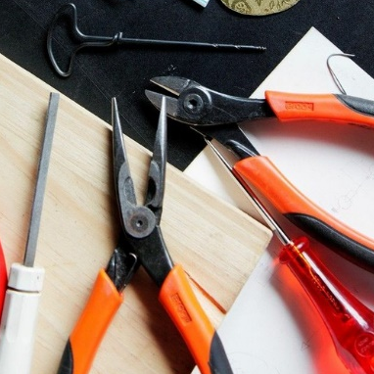

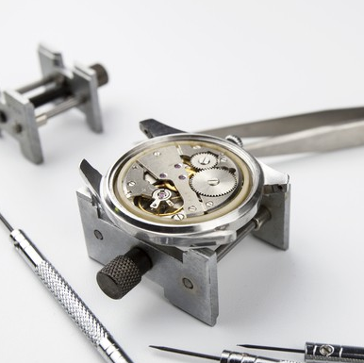
常见工具的分类
手动工具
电动工具
检测工具
能够正确选用测量器具和正确测量方法，以对物件进行尺寸型位和误差进行检测，并能根据数据进行处理和判断是否符合要求的，我们统称为检测工具。
用手握持，以人力或以人控制的其他动力作用于物体的小型工具。用于手工切削和辅助装修的，我们统称为手动工具。一般这类工具均带有手柄，便于携带。
以小功率电动机或电磁铁为动力，通过传动机构驱动工作头的一种机械化工具。用手握持操作，我们统称电动工具。

Slide 6
2
常用手动工具的简介

Slide 7
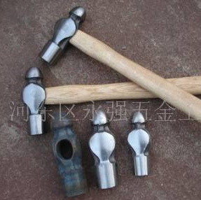
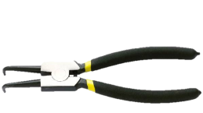

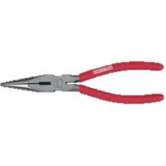
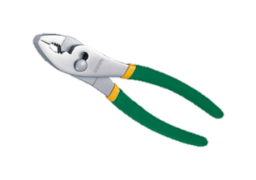
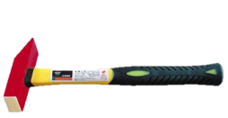
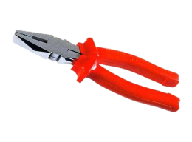
手动工具介绍
常见的手工工具有锤子、锉子、钳子、改锥、扳手和金刚石等。
圆头锤
卡簧钳
羊角锤
尖嘴钳
斩口锤
鲤鱼钳
钢丝钳

Slide 8
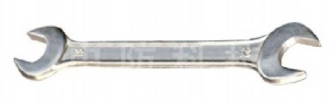
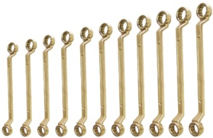
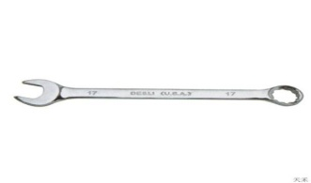
扳手的类别
呆扳手
一端或两端制有固定尺寸的开 口 ，用以拧转一定尺寸的螺母或螺栓 又称叉扳手。
梅花扳手
两端具有带六角孔或十二角孔的工作端，适用于工作空间狭小，不能使用普通扳手的场合 。
两用扳手
一端与单头呆扳手相同，另一端与梅花扳手相同，两端拧转相同规格的螺栓或螺母。又叫棘轮扳手。

Slide 9
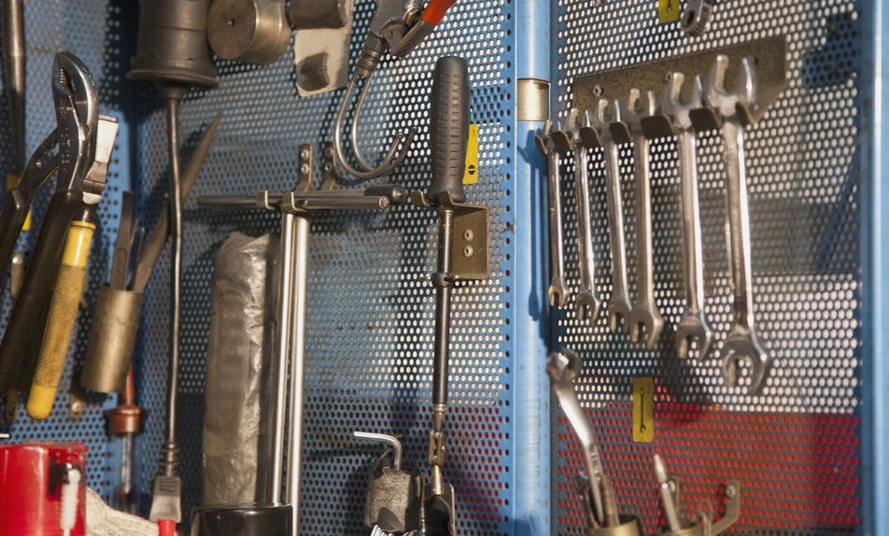
扳手和螺丝刀也会导致伤害
扳手和螺丝刀也会引起许多伤害。和螺丝刀一起使用常常导致“滑边”问题。为了防止这个问题，确保你使用的刀片适合你使用的螺丝刀。
扳手和老虎钳也会滑边，使用的时候要确保它的松紧程度适合。
对于较轻的工作使用活动扳手，如其他情况，在给扳手加力之前，一定要给扳手定好位。
在使用板钳的时候，向哪个方向旋转也很重要，你应该：
1.站好位置，保持身体最大平衡
2.朝自己站的这个方向用力，而不是相反的方向用力
3.不要使用加力棒
4.为拧开难拧的螺帽，不要使用榔头去敲打扳手或老虎钳的手柄

Slide 10
3
常用电动工具的简介

Slide 11
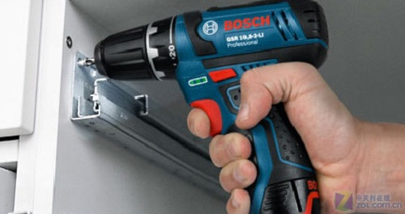
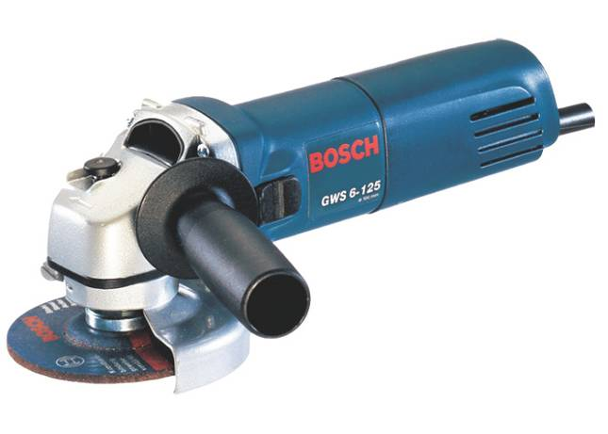
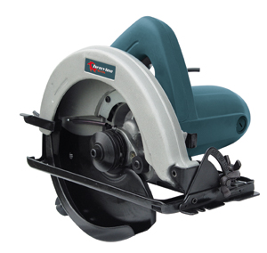
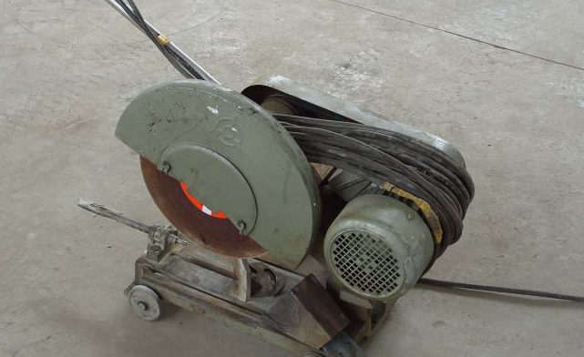
常见工具介绍
手电钻
角磨机
手持圆锯
砂轮切割机

Slide 12
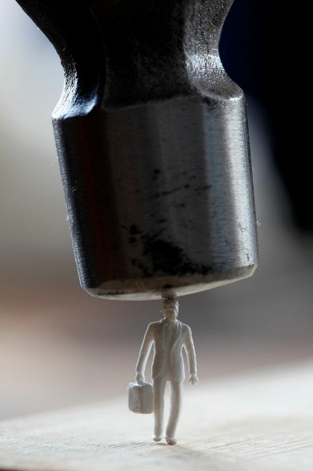
五项基本安全准则
根据厂方提示使用工具
和配件
4
1
定期维护, 保持良好状况
2
使用正确的工具和配件
提供及使用正确的个人
防护
3
使用前检查工具是否破损, 严禁使用已损坏的工具
5

Slide 13
4
工具使用安全细则

Slide 14
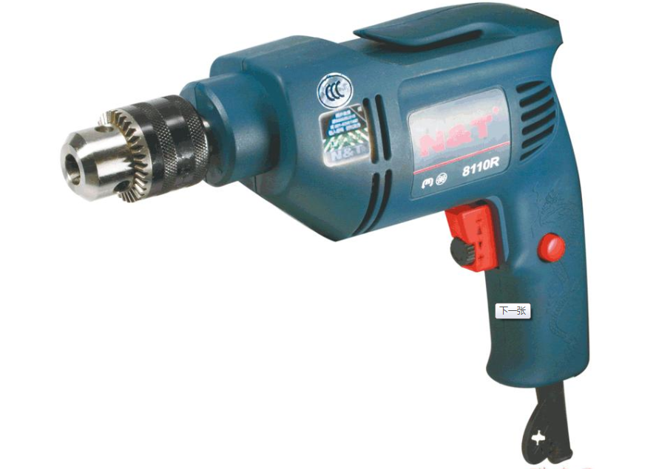

产品认证标志
安全检查内容：
1、有产品认证标志、产品合格证书及定期检查合格标志；
2、外壳、手柄无裂缝或破损；
定期检查合格标志
外壳无裂缝或破损
手柄无裂缝或破损

Slide 15
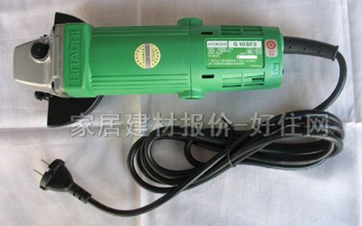
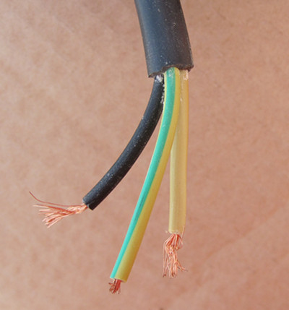
安全检查内容：
3、保护接地线(PE)联接应完
好无损；
4、电源线应完好无损；工具
的电源线
不得任意接长或拆换。
5、电源插头应完好无损，工
具电源线上的插头不得任意拆
除或调换。
电源插头应完好无损。不得任意拆除或调换。
电源线应完好无损。
不得任意接长或拆换
保护接地线

Slide 16
安全检查内容：
6、电源开关动作正常、灵活，
无缺损、破裂 ；
7、机械防护装置应完好；
8、工具转动部分应转动灵活、
轻快，无阻滞现象；
工具转动部分
电源开关
机械防护装置

Slide 17
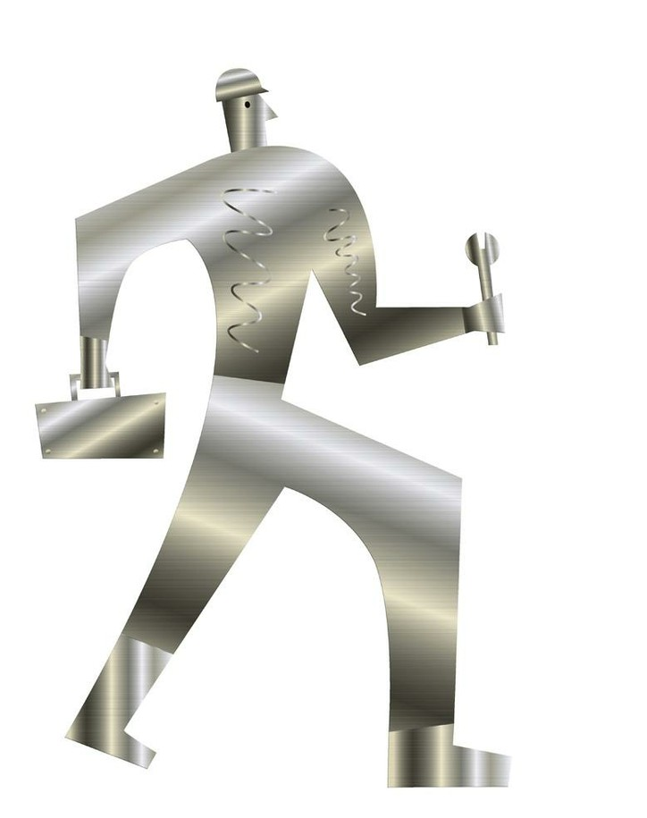
电动工具的使用安全事项
1
不要通过提拉工具上的电缆来进行搬运
2
拔插头时不要猛拽电线
3
工具不用时要把插头拔下
4
对工具进行紧固时要使用专用的夹子或卡子
5
防止工具被意外启动
6
保持工具的干净整洁
7
手持工具时，脚要站稳并保持身体平衡

Slide 18
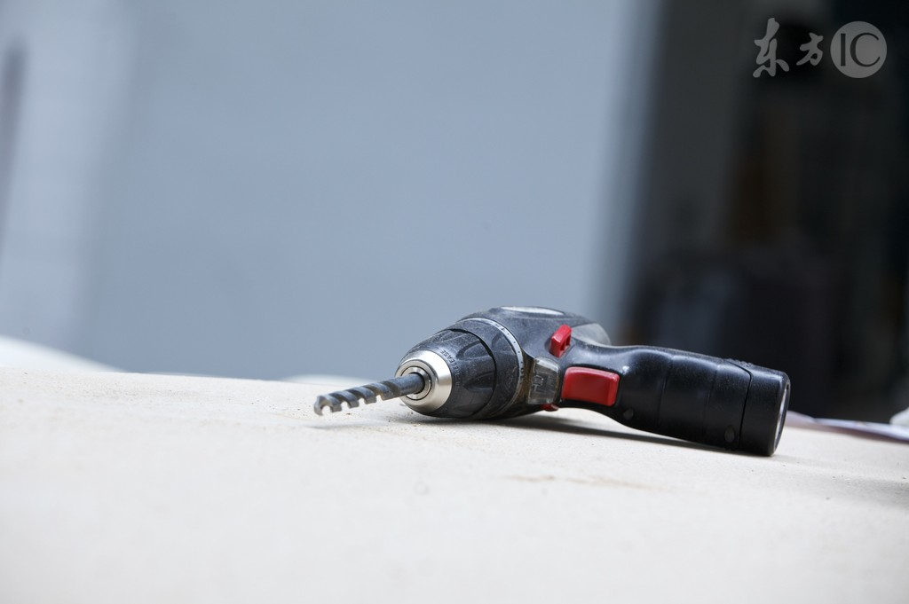
穿着适当的工作服
8
已损坏的工具不能继续使用并贴上“禁用”标签
9
电动工具应在它们的设计工作范围内使用
10
工具不用时应存放于干燥处
11
不能在潮湿环境使用电动工具
12
工作地点应有充足的照明
13

Slide 19
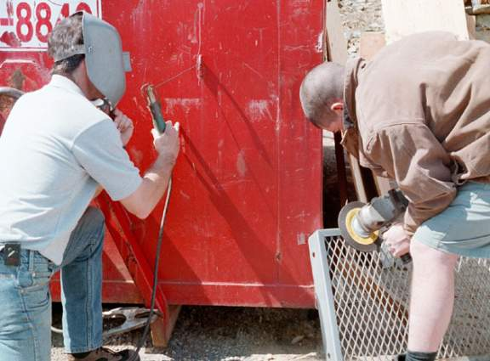
看看强人！你能看出什么问题？

Slide 20
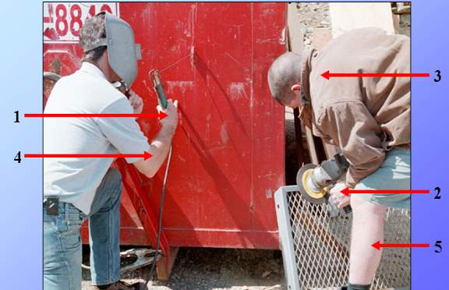
正确答案

Slide 21

看看强人！你能看出什么问题？

Slide 22
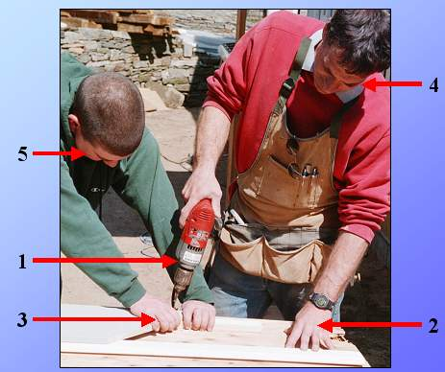
正确答案

Slide 23
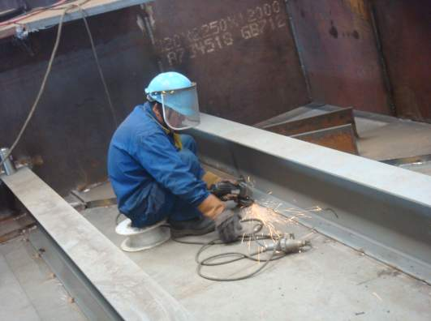
这样做应该吗？

Slide 24
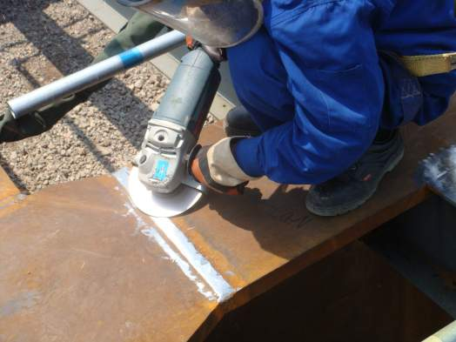
好！！！

Slide 25
其它附件注意事项
1
在生产厂家推荐和同意情况下使用
2
附件的技术指标符合砂轮机有关要求
3
转速、尺寸、固定和防护要求
4
使用附件不能影响砂轮机的防护装置
5
除非该防护装置由其它可靠的防护装置或设备替代
注意:严格按照厂家产品说明安 装满足要求的附件!

Slide 26

请记住以下`要点
1.因为我们经常使用手动和电动工具，所以常常忘记它们是如何导致危险的
2.了解你的工具及其潜在的危险
3.切割工具可能是我们所使用的最危险的工具
4.工作时使用的材料与工具本身一样会导致许多问题
5.十分重要的是，了解如何选择和使用个人防护用具
6.电动工具可能带来一些特殊危险，如电击和汽油蒸汽
7.为了避免事故，正确维护工具也十分重要
电动工具可能非常危险，但是，如果注意到精神和身体状态，并且养成较好的安全使用工具的习惯，它们局对不会对你造成任何问题。

Slide 27


感谢聆听
资源整合，产品服务
↓↓↓
公司官网 | http://www.bofety.com/
如需进一步沟通
↓↓↓
联系我们 | 15250014332 / 0512-68637852
扫码关注我们
获取第一手安全资讯
微信公众号
抖音

